Slide 1
REVIEW DA ÚLTIMA ETAPA
01 / 15
O que já temos no CodePath
Confirmado pela equipe
Próxima validação
Render e Vercel funcionando
Login e sessão parcialmente validados
Envio e feedback já exercitados
Recuperação de acesso e células
Papéis e isolamento de dados
Nome e destino dos arquivos GitHub
Ponto de partida informado pela usuária. Revisar o existente antes de implementar.
Notes:
Planejamento em 03/11/2026. Fonte: confirmação da usuária e READMEs anexos. Estimativas de esforço, horas realizadas a registrar. Detalhes e dependências no backlog Markdown.

Slide 2
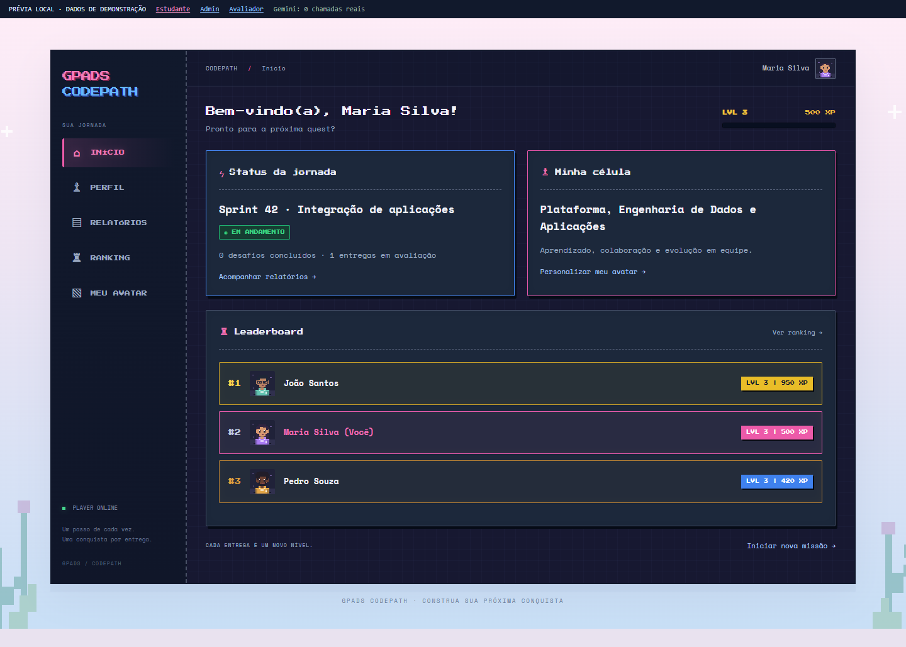
REVIEW
02 / 15
A base está pronta para evoluir
A identidade gamificada orienta esta etapa.
A prévia local ajuda a revisar o visual. Os dados de demonstração não comprovam integração real.
Referência visual local do projeto. Homologação com serviços reais faz parte do ciclo.
Notes:
Planejamento em 03/11/2026. Fonte: confirmação da usuária e READMEs anexos. Estimativas de esforço, horas realizadas a registrar. Detalhes e dependências no backlog Markdown.

Slide 3
CICLO 03/11 A 01/12
03 / 15
A missão deste mês
Entregar, avaliar
e acompanhar
Um usuário acessa sua sprint e tarefas, envia o relatório e recebe feedback. O líder acompanha pendências e publica o resultado no GitHub.
Base44 entra em modo de leitura. Feedback e implantação existentes recebem revisão.
Notes:
Planejamento em 03/11/2026. Fonte: confirmação da usuária e READMEs anexos. Estimativas de esforço, horas realizadas a registrar. Detalhes e dependências no backlog Markdown.

Slide 4
MAPA DAS SPRINTS
04 / 15
Quatro semanas de entregas
01
03–09/11
Acesso, células e permissões
02
10–16/11
Relatórios, GitHub e estudo Base44
03
17–23/11
Base44 real e acompanhamento
04
24–30/11
Homologação, guias e ensaio
01/12: entrega final. Segundas reservadas para ajustes e revisão de código.
Notes:
Planejamento em 03/11/2026. Fonte: confirmação da usuária e READMEs anexos. Estimativas de esforço, horas realizadas a registrar. Detalhes e dependências no backlog Markdown.

Slide 5
EQUIPE
05 / 15
Responsabilidades por área
Alane
Samara
Nathália
Services e Repositories
Firebase Auth e API Client
Integração e dados no frontend
Telas e componentes
Estados visuais e navegação
Responsividade e acessibilidade
Django/DRF e Firestore
Autorização e contratos
Integrações GitHub e Base44
Distribuição segue a experiência descrita nos anexos. Nathália assume o backend neste ciclo.
Notes:
Planejamento em 03/11/2026. Fonte: confirmação da usuária e READMEs anexos. Estimativas de esforço, horas realizadas a registrar. Detalhes e dependências no backlog Markdown.

Slide 6
ROTINA E CAPACIDADE
06 / 15
20 horas por pessoa por semana
Ritmo da equipe
Carga prevista
Daily de 15min, segunda a sexta
Terça: planejamento de 1h
Segunda: review/retro de 1h
Sprint 1: 14h técnicas
Sprints 2 e 3: 16h técnicas
Sprint 4: 12h técnicas
Cerimônias: 3h15/semana por pessoa. Reservas: 2h45, 0h45, 0h45 e 4h45. Horas são estimativas.
Notes:
Planejamento em 03/11/2026. Fonte: confirmação da usuária e READMEs anexos. Estimativas de esforço, horas realizadas a registrar. Detalhes e dependências no backlog Markdown.

Slide 7
SPRINT 1 03–09/11
07 / 15
Acesso e organização dos usuários
Alane · 14h
Samara · 14h
Nathália · 14h
Login/sessão e recuperação
Integração de cadastro e células
Homologação do acesso
Formulários de recuperação
Cadastro e estados de erro
Revisão visual e mobile
Matriz de papéis e contrato
Cadastro, células e isolamento
Token e regressão integrada
Aceite em 09/11: conta correta, recuperação funcional e acesso indevido bloqueado no servidor.
Notes:
Planejamento em 03/11/2026. Fonte: confirmação da usuária e READMEs anexos. Estimativas de esforço, horas realizadas a registrar. Detalhes e dependências no backlog Markdown.

Slide 8
SPRINT 2 10–16/11
08 / 15
Relatórios e publicação no GitHub
Alane · 16h
Samara · 16h
Nathália · 16h
Envio e estados reais
Nome/link da publicação
Repository para Base44
Revisão integrada
Envio e painel do avaliador
Título/data e feedback visual
Layout sprint e tarefas
Revisão em celular
Estados e transições
Nome, destino e repetição GitHub
Descoberta Base44
Revisão de integração
Aceite em 16/11: arquivo legível na pasta correta. Feedback existente preservado e revalidado.
Notes:
Planejamento em 03/11/2026. Fonte: confirmação da usuária e READMEs anexos. Estimativas de esforço, horas realizadas a registrar. Detalhes e dependências no backlog Markdown.

Slide 9
PONTE ENTRE SPRINTS 2 E 3
09 / 15
Base44: sprint e tarefas do usuário
10–13/11
Descoberta
Acesso autorizado, campos reais e vínculo de identidades
Até 16/11
Contrato e UI
API acordada, Repository e telas com fixtures identificadas
17–19/11
Integração
Backend consulta Base44 e frontend exibe dados reais
23/11
Aceite
Escopo por usuário, ausência de sprint e falhas externas
Acesso ao app até 10/11. Se a descoberta bloquear, decidir o replanejamento em 16/11.
Notes:
Planejamento em 03/11/2026. Fonte: confirmação da usuária e READMEs anexos. Estimativas de esforço, horas realizadas a registrar. Detalhes e dependências no backlog Markdown. Referência de descoberta: https://base44.com/developers. O schema específico do app ainda precisa ser verificado.

Slide 10
SPRINT 3 17–23/11
10 / 15
Acompanhamento com dados reais
Alane · 16h
Samara · 16h
Nathália · 16h
Sprint e tarefas pela API
Indicadores, histórico e filtros
IA editável e integração final
Sprint e tarefas na interface
Pendências e histórico claros
Estados, acessibilidade e mobile
Adaptador Base44 com autorização
Consultas e filtros por escopo
Limite IA e homologação
Implementação principal até 19/11. Aceite em 23/11. Disponibilidade de 20/11 a combinar.
Notes:
Planejamento em 03/11/2026. Fonte: confirmação da usuária e READMEs anexos. Estimativas de esforço, horas realizadas a registrar. Detalhes e dependências no backlog Markdown.

Slide 11
DEPENDÊNCIAS
11 / 15
O contrato libera o trabalho em paralelo
Acesso
S1-N1
Matriz de papéis orienta cadastro e navegação
GitHub
S2-N1 / N2
Estados e publicação alimentam interface e regressão
Base44
S2-N3 / S3-N1
Descoberta libera contrato, adaptador e dados reais
Dashboard
S3-N2
Consultas alimentam integração, filtros e telas
Fixtures permitem avançar a interface. A tarefa só conclui após validar a integração dependente.
Notes:
Planejamento em 03/11/2026. Fonte: confirmação da usuária e READMEs anexos. Estimativas de esforço, horas realizadas a registrar. Detalhes e dependências no backlog Markdown.

Slide 12
SPRINT 4 24–30/11
12 / 15
Homologação e preparação da entrega
Alane · 12h
Samara · 12h
Nathália · 12h
Fluxos integrados e correções
Guia técnico do frontend
Versão final e ensaio
Teste com estudante e líder
Guia de uso e ajustes visuais
Versão final e ensaio
API, persistência e permissões
Guia técnico e recuperação
Versão final e ensaio
Novas funcionalidades congeladas a partir de 24/11. Segunda, 30/11: revisão final.
Notes:
Planejamento em 03/11/2026. Fonte: confirmação da usuária e READMEs anexos. Estimativas de esforço, horas realizadas a registrar. Detalhes e dependências no backlog Markdown.

Slide 13
CRITÉRIO DE CONCLUÍDO
13 / 15
Toda entrega precisa de evidência
Código e dados
Uso e acompanhamento
PR revisado por outra integrante
Aceite demonstrado e persistido
Permissões verificadas na API
Loading, vazio e erro claros
Documentação atualizada
Horas reais registradas no card
Mocks identificados servem ao desenvolvimento. O aceite de integração exige serviços reais.
Notes:
Planejamento em 03/11/2026. Fonte: confirmação da usuária e READMEs anexos. Estimativas de esforço, horas realizadas a registrar. Detalhes e dependências no backlog Markdown.

Slide 14
ENTREGA 01/12/2026
14 / 15
Onde pretendemos chegar
Uma jornada completa
para estudante e líder
Acesso e recuperação. Sprint e tarefas Base44. Relatório, avaliação e feedback. GitHub com título e data. Pendências e histórico com filtros.
Proposta: 2h por pessoa para conferência, apresentação e registro, na capacidade da semana de 01/12.
Notes:
Planejamento em 03/11/2026. Fonte: confirmação da usuária e READMEs anexos. Estimativas de esforço, horas realizadas a registrar. Detalhes e dependências no backlog Markdown.

Slide 15
INÍCIO DO CICLO
15 / 15
Primeiros passos da equipe
03/11
Planejamento
Revisar papéis, confirmar prazos e iniciar os cards S1
Diariamente
Daily
Atualizar andamento, horas realizadas e impedimentos
09/11
Primeiro aceite
Demonstrar recuperação, cadastro e isolamento
Até 10/11
Base44
Disponibilizar app, acesso autorizado e contas de teste
Backlog detalhado em Markdown: 39 atividades de sprint e 3 atividades de entrega.
Notes:
Planejamento em 03/11/2026. Fonte: confirmação da usuária e READMEs anexos. Estimativas de esforço, horas realizadas a registrar. Detalhes e dependências no backlog Markdown.

